Slide 1
時裝設計的簡介
第一章

Slide 2
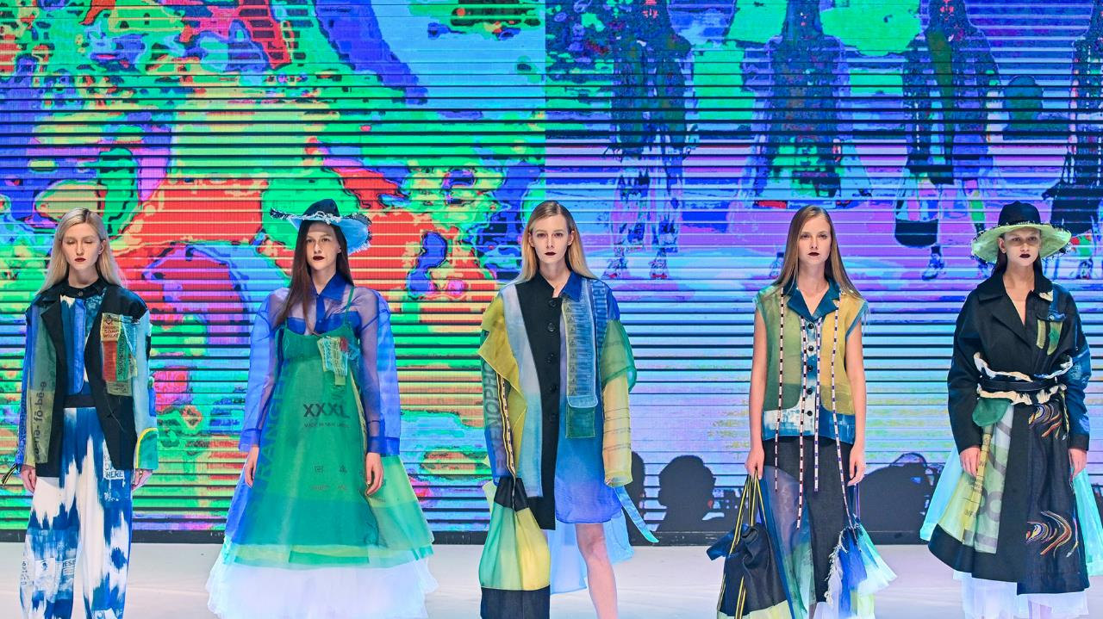
什麼是時裝?
設計師, 裘嘉文的畢業設計系列 (當時是香港知專設計學院時裝設計高級文憑的二年級學生)
相片為香港知專設計學院擁有及提供

Slide 3
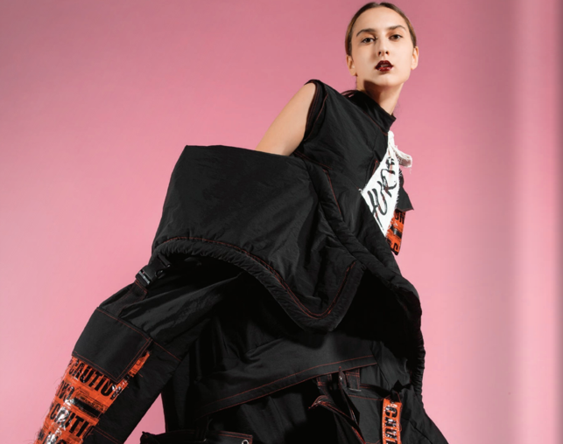
時裝的定義
圖中款式為設計師謝婷婷的設計。設計師希望透過設計引起大眾關注身邊朋友及親人的精神問題； 是一個表達創意的方式。
‘a popular or the latest style of clothing, hair, decoration or behaviour’, 取自牛津字典
譯: 一種由服裝、髮型、化妝、裝飾及行為組成的流行風格
時裝並不局限於每一個人透過選擇服裝去表達自己；亦同時是透過設計去表達創意的一種方式。
設計師, 謝婷婷的畢業設計系列 (當時是香港知專設計學院時裝設計高級文憑的二年級學生)
相片為香港知專設計學院擁有及提供

Slide 4
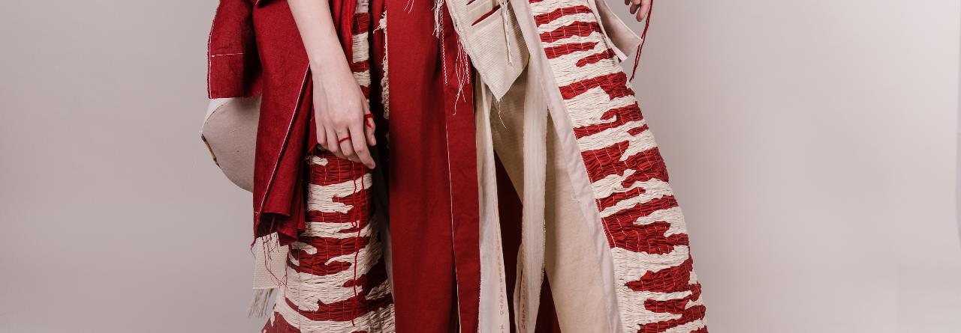
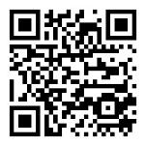
而時裝設計就是
設計師, 陳佩兒的畢業設計系列 (當時是香港知專設計學院時裝設計高級文憑的二年級學生)
相片為香港知專設計學院擁有及提供
掃一掃:
時裝表演刊物
對時裝不斷探求新概念及意念

Slide 5
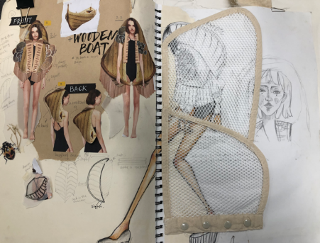
時裝設計師有什麼工作?
跟上新興的設計潮流
創作及實踐設計意念
選擇合適的顏色、布料及配件
計劃及開發整個季度的服裝系列
跟進樣板開發
展示新系列
分析銷售數據及時裝市場研究
設計師, 陳佩兒的畢業設計系列 (當時是香港知專設計學院時裝設計高級文憑的一年級學生)
相片為香港知專設計學院擁有及提供

Slide 6
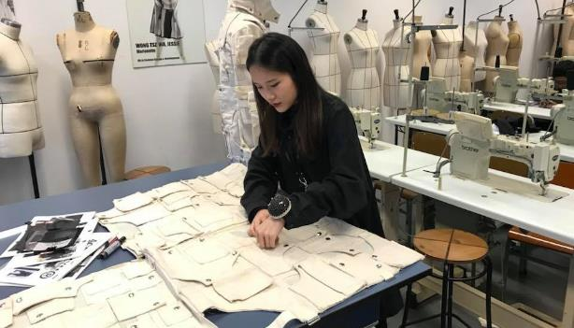
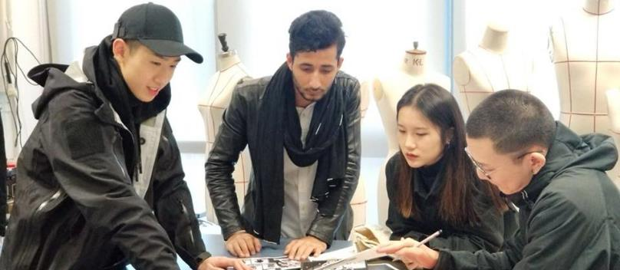
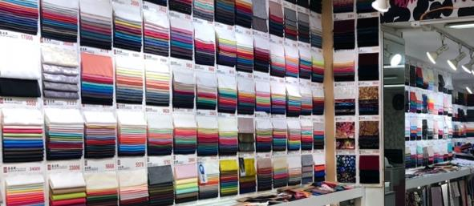
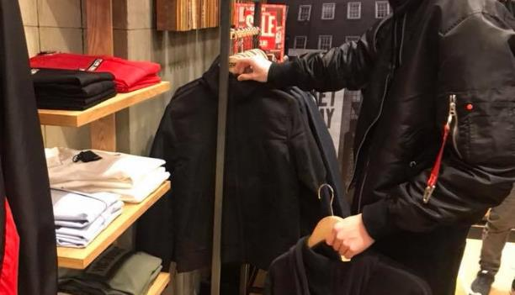
在設計工作室開發款式
時裝設計師和設計學生的日常
在布料市場選擇合適布料及配件
到時裝店觀察市場趨勢及取靈感
相片為香港知專設計學院擁有及提供

Slide 7
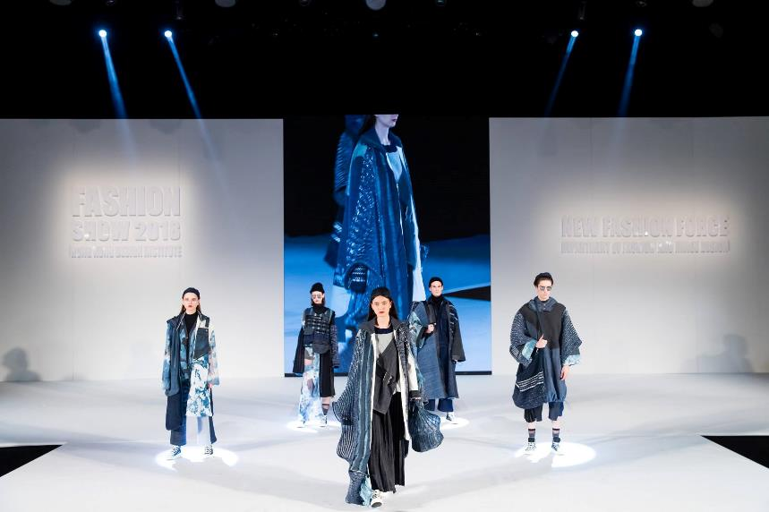
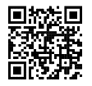
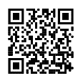
什麼是時裝表演
掃一掃:
時裝表演
HKDI 時裝展
2019
HKDI 時裝展
2018
設計師, 李嘉文的畢業設計系列 (當時是香港知專設計學院時裝設計高級文憑的二年級學生)
相片為香港知專設計學院擁有及提供

Slide 8
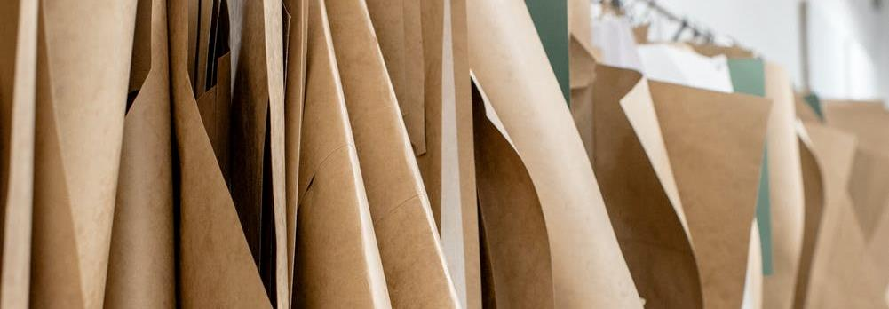
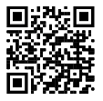
免版稅圖片來自 Pexels
掃一掃:
Voguerunway.com
章節活動
誰是你第一個喜愛的時裝設計師？
1. 開始你的第一個資料蒐集查看不同的時裝網站 (請掃二維碼)。
2. 從最新的時裝周中選出你最喜愛的系列。
3. 蒐集相關設計師的背景資料。

